Slide 1
МБДОУ д/с « Алые паруса»
Проектная деятельность в средней группе
«Этот славный День Победы!»
Подготовила воспитатель:
Московкина Ю.В.

Slide 2
Актуальность
Патриотическое воспитание ребенка – это основа формирования будущего гражданина. К сожалению, с каждым днем теряется связь поколений, очень мало осталось в живых ветеранов Великой Отечественной войны. Детям необходимо рассказать о Великой отечественной войне, о ее героях, о победе нашего народа.

Slide 3
Цель
Расширение знаний детей о Великой Отечественной войне и ее героях, воспитание детей в духе патриотизма, любви к Родине.

Slide 4
Задачи проекта
Сформировать у детей представления о войне, защитниках Родины, празднике «День Победы!»
Рассказать о подвигах солдат и тружеников тыла
Познакомить с художественными и музыкальными произведениями военных лет
Развивать коммуникативные навыки, воображение, мышление
Развивать умение взаимодействовать друг с другом, побуждать к совместной деятельности
Воспитывать чувство гордости и патриотизма к своей Родине

Slide 5
Вид проекта: информационно - познавательный
Продолжительность проекта: краткосрочный
Участники проекта: дети средней группы, родители воспитанников.

Slide 6
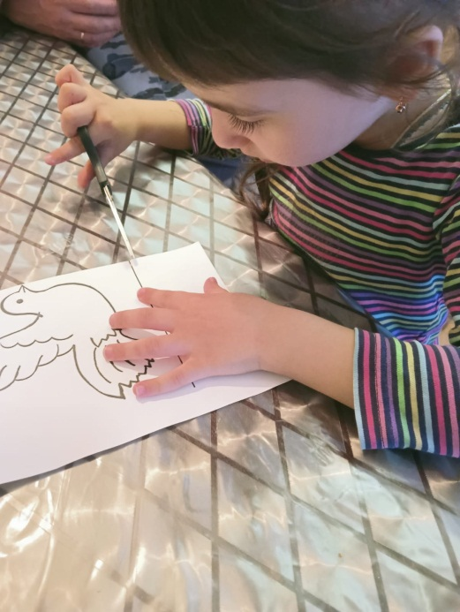
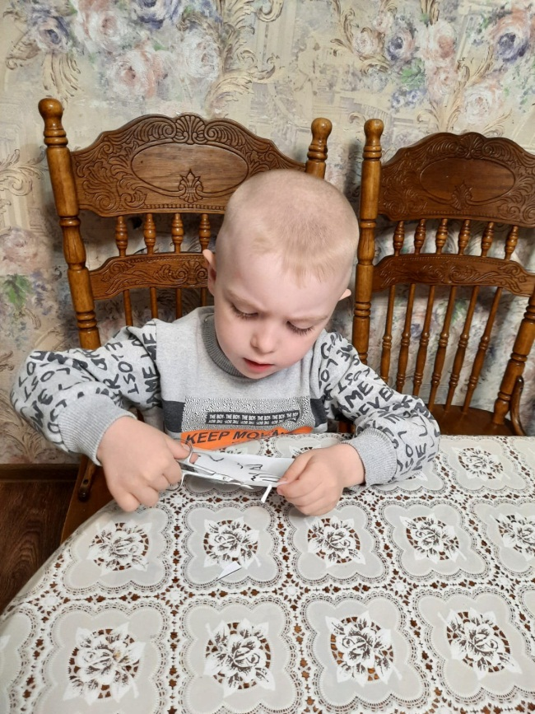
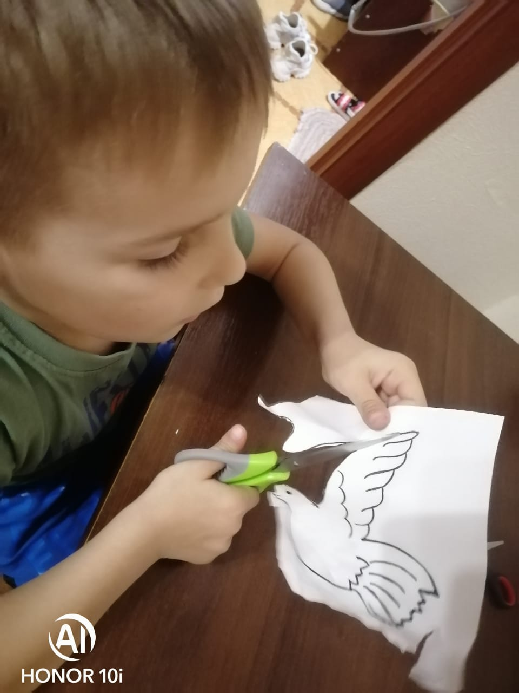
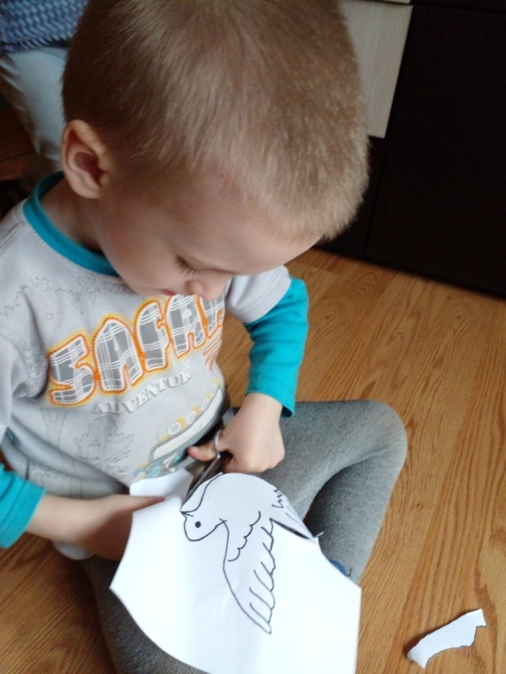
Реализация проекта
Акция «Голубь мира»
Как все начиналось……

Slide 7
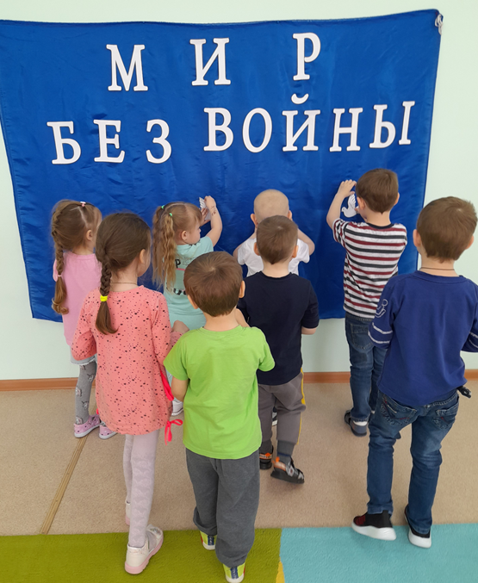
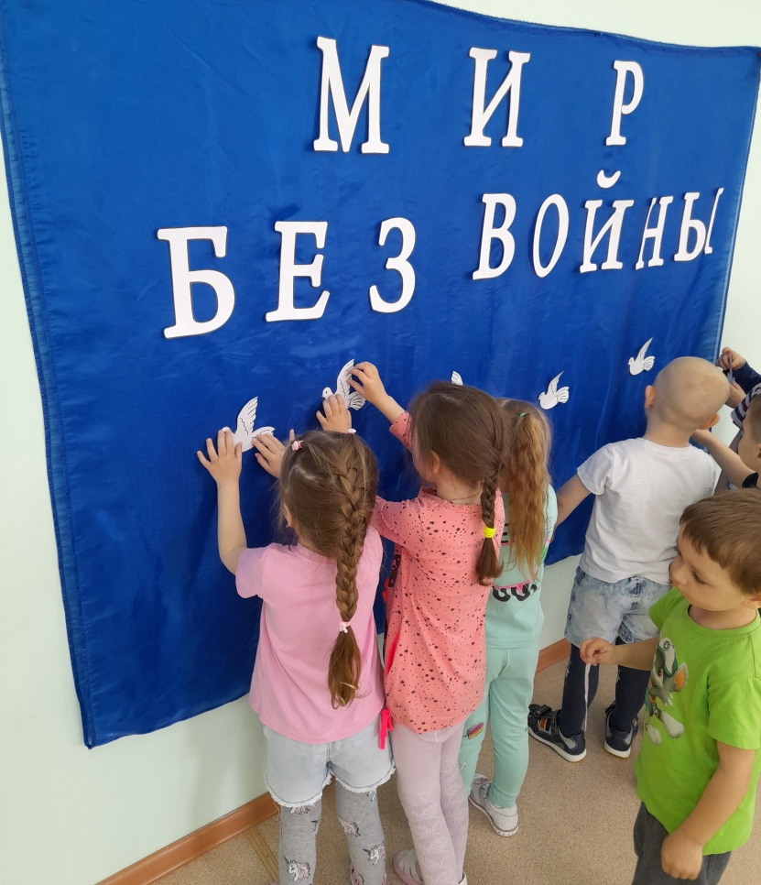
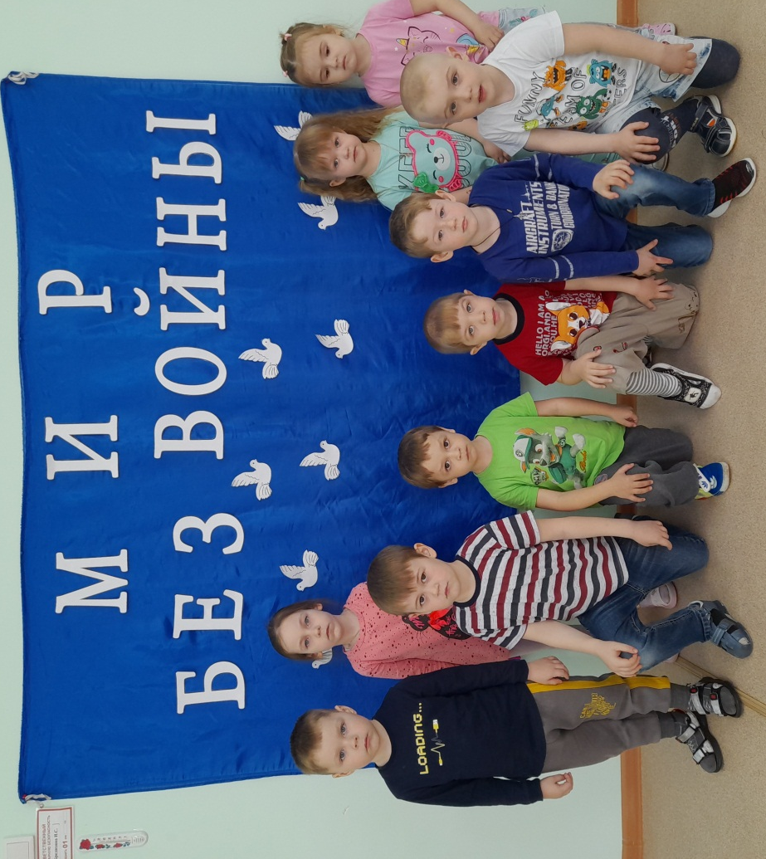

Slide 8
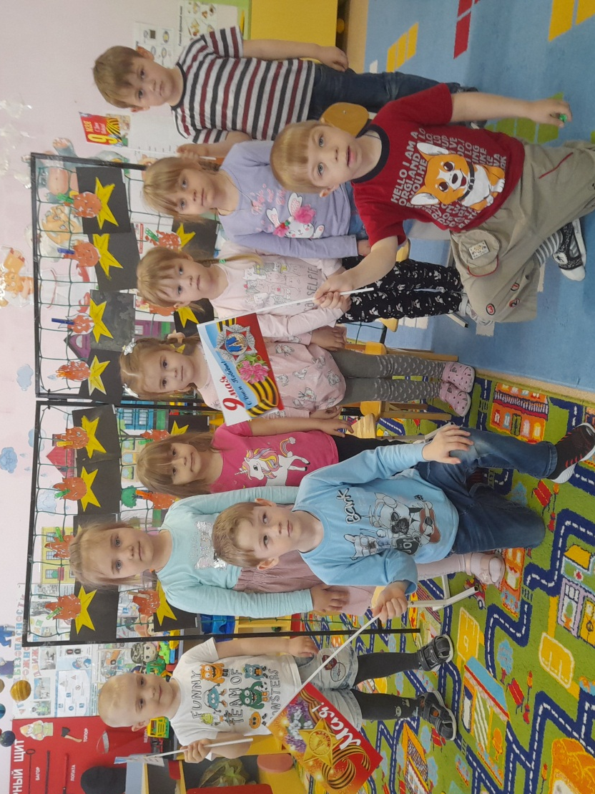
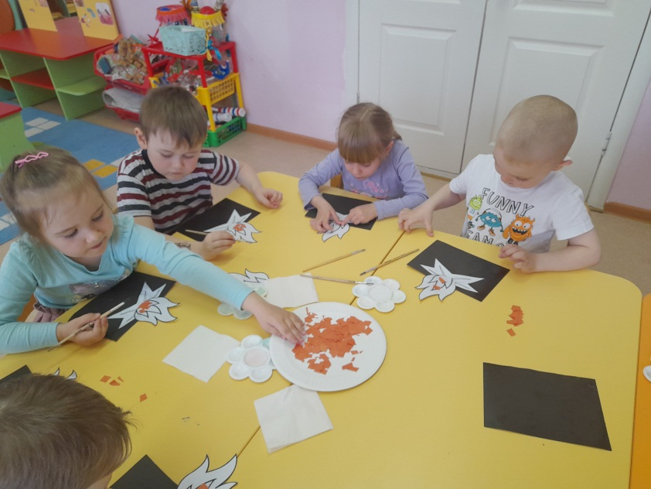
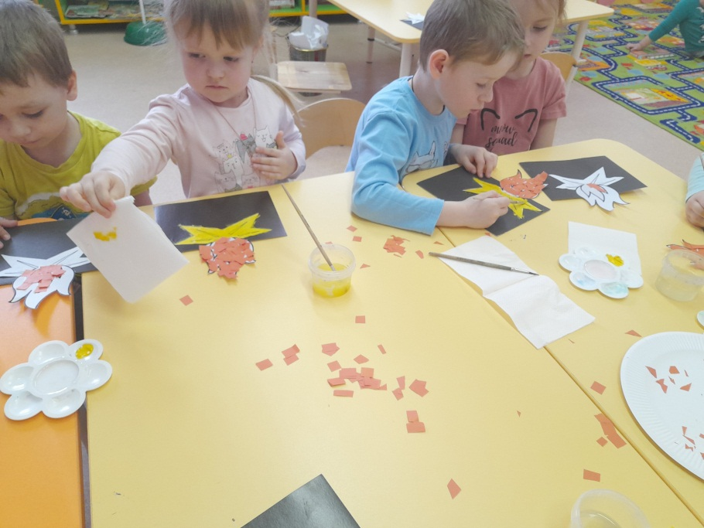
Аппликация «Вечный огонь»

Slide 9
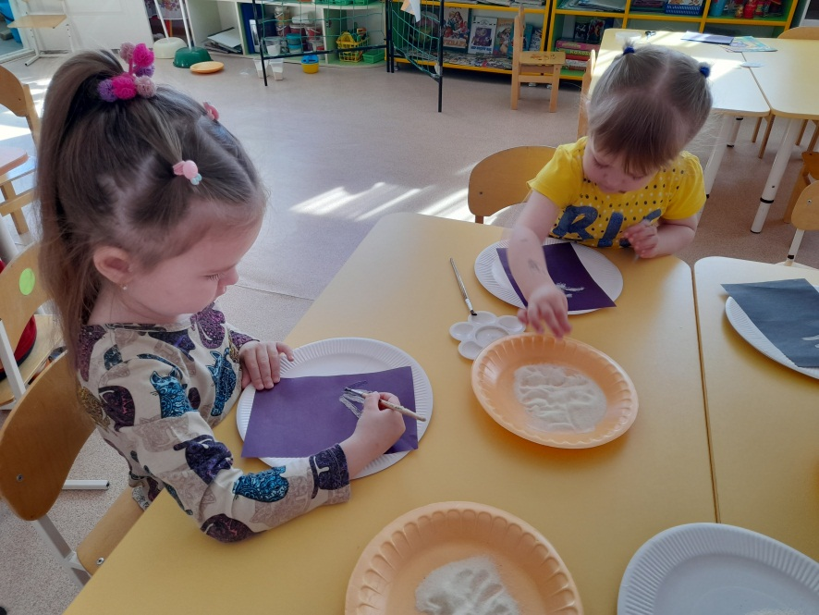
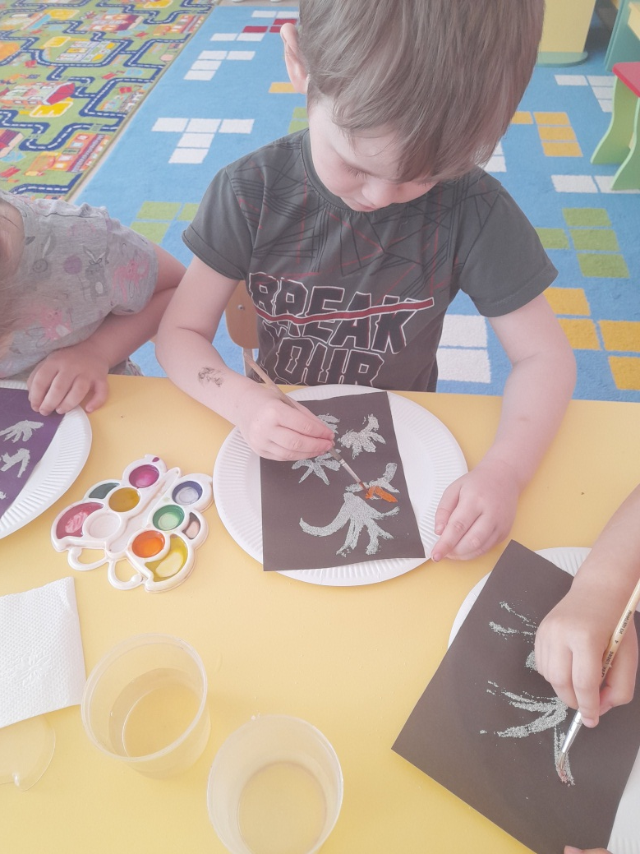
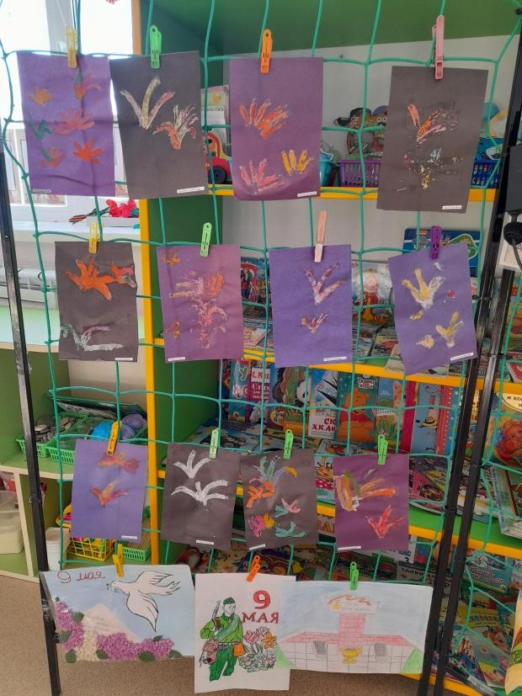
Нетрадиционное рисование ( манкой) « Салют победы

Slide 10
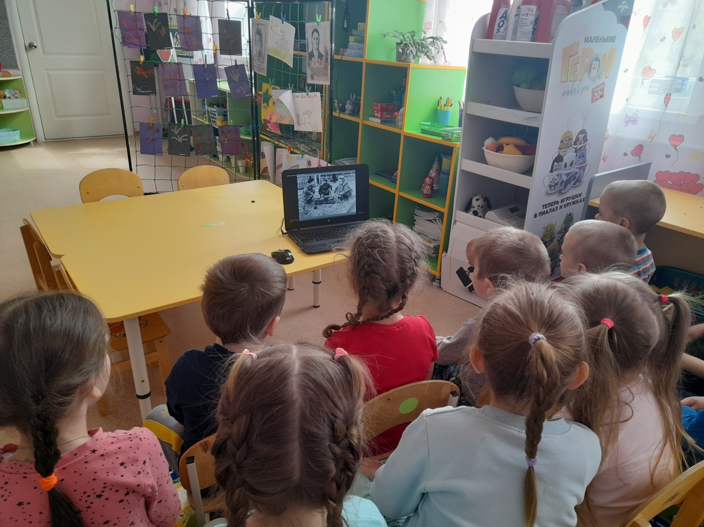
Просмотр видеофильма « Расскажите детям о войне»

Slide 11
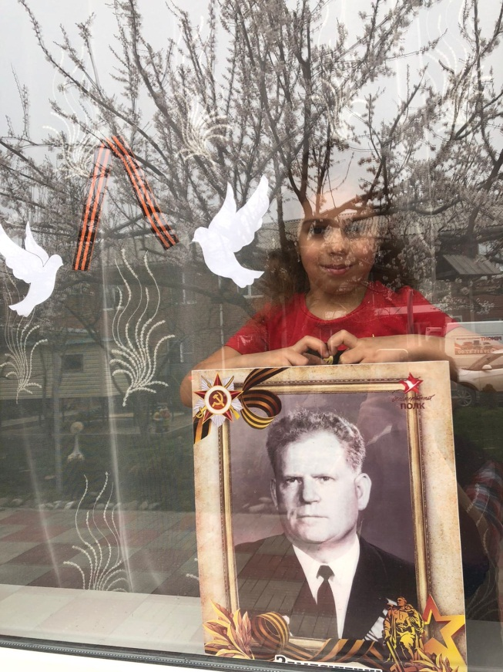
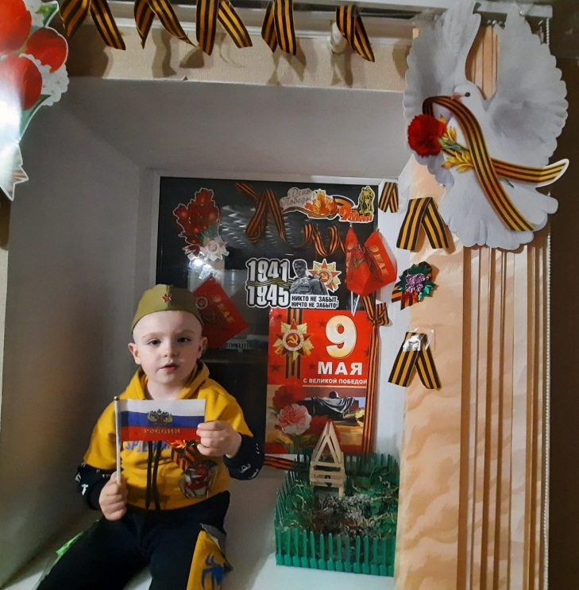
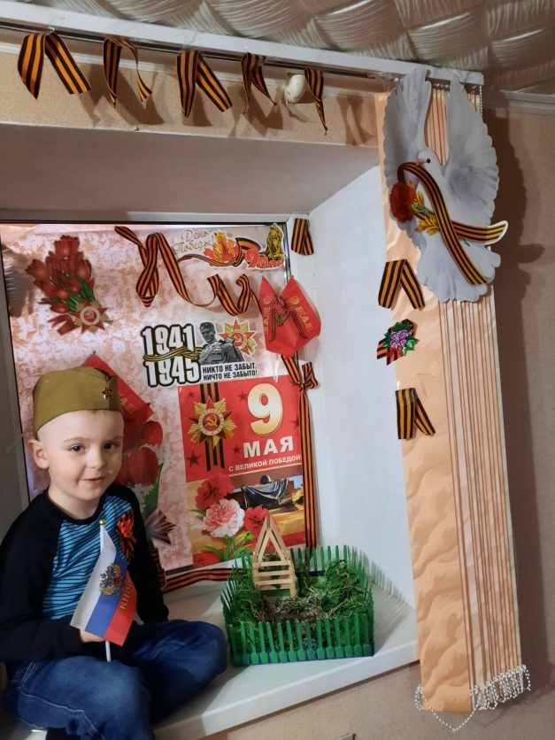
Работа с родителями: Акция « Окно победы»

Slide 12
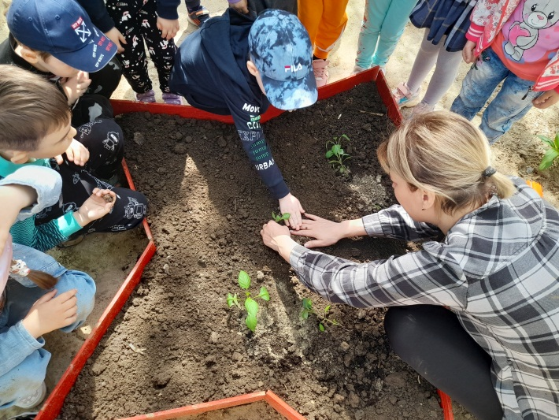
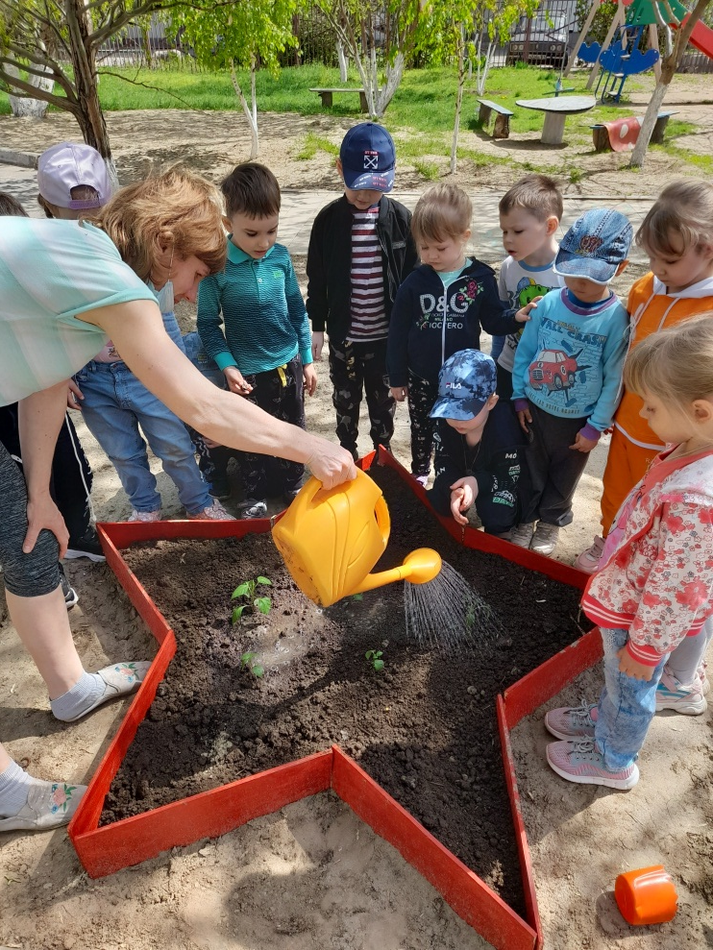
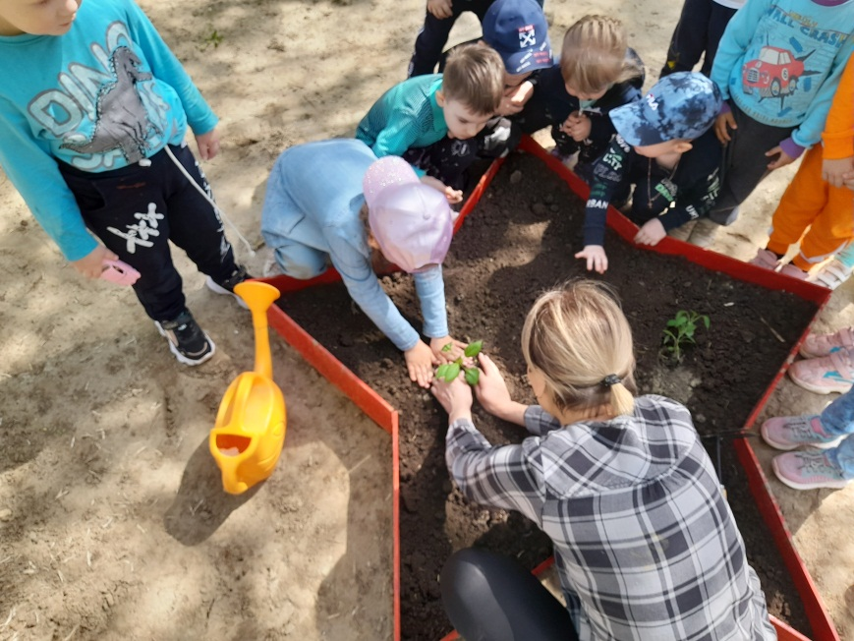
« Аллея цветов»

Slide 13
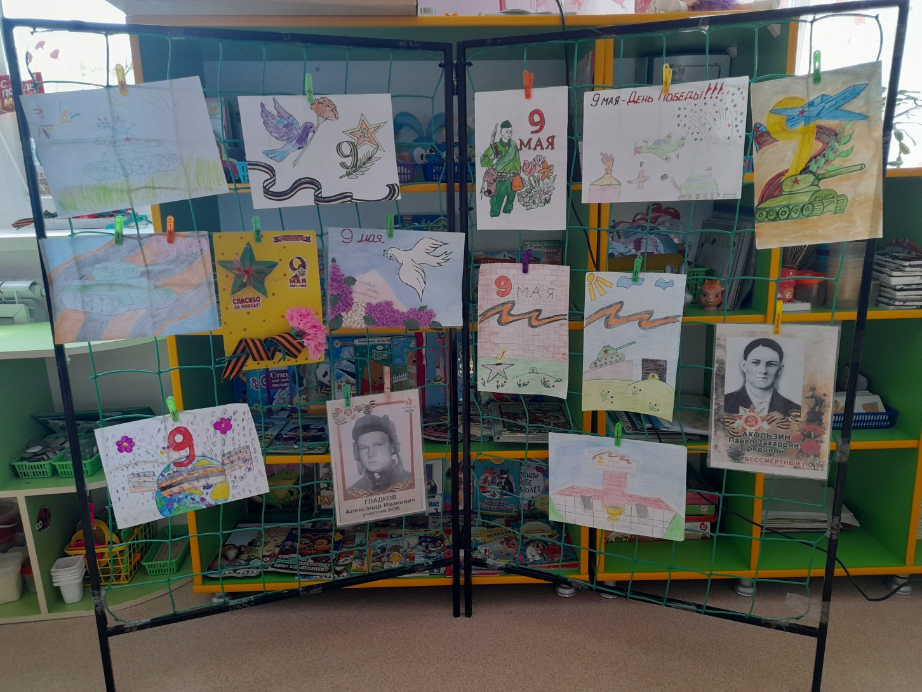
Конкурс рисунков «Я рисую День Победы»

Slide 14
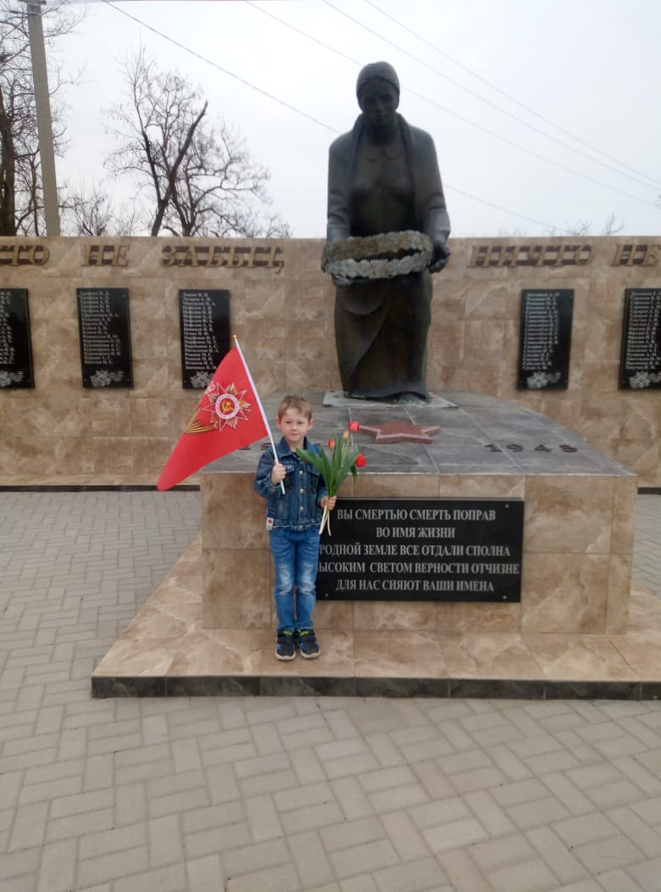
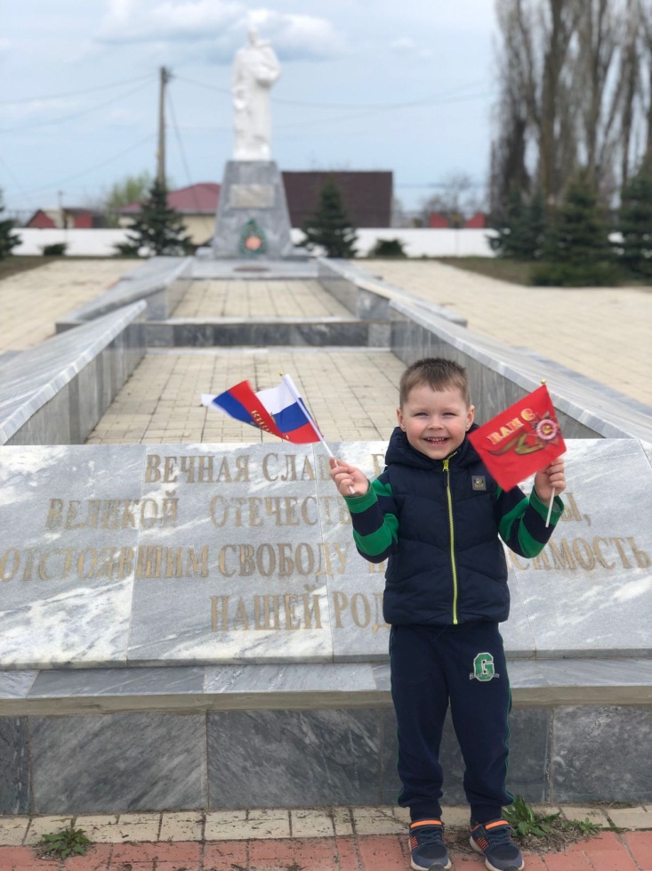
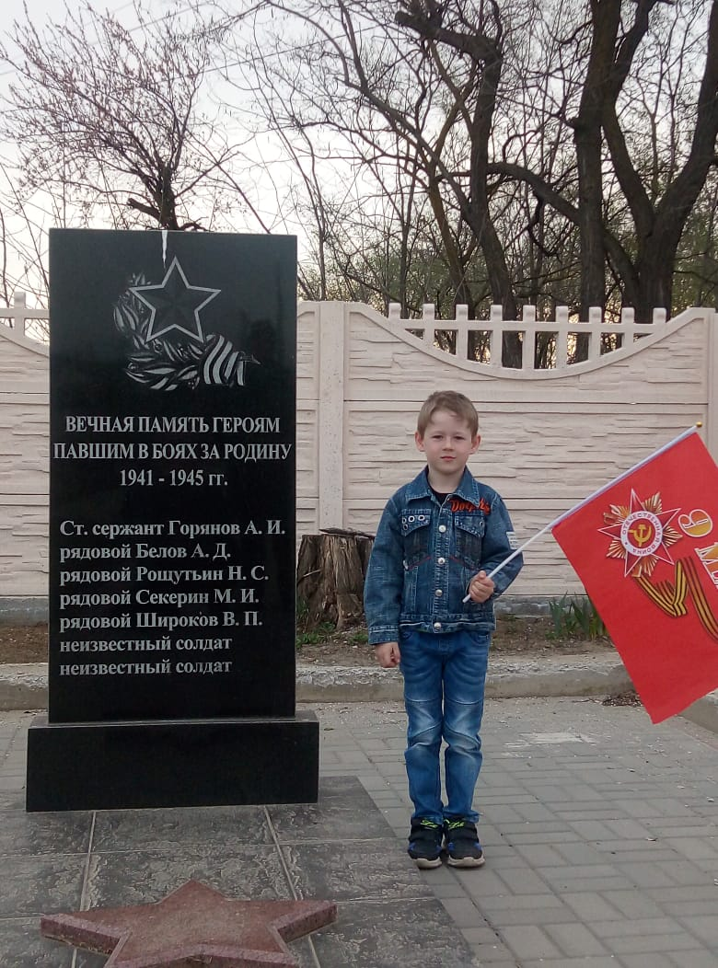
Поход к мемориалам памяти

Slide 15
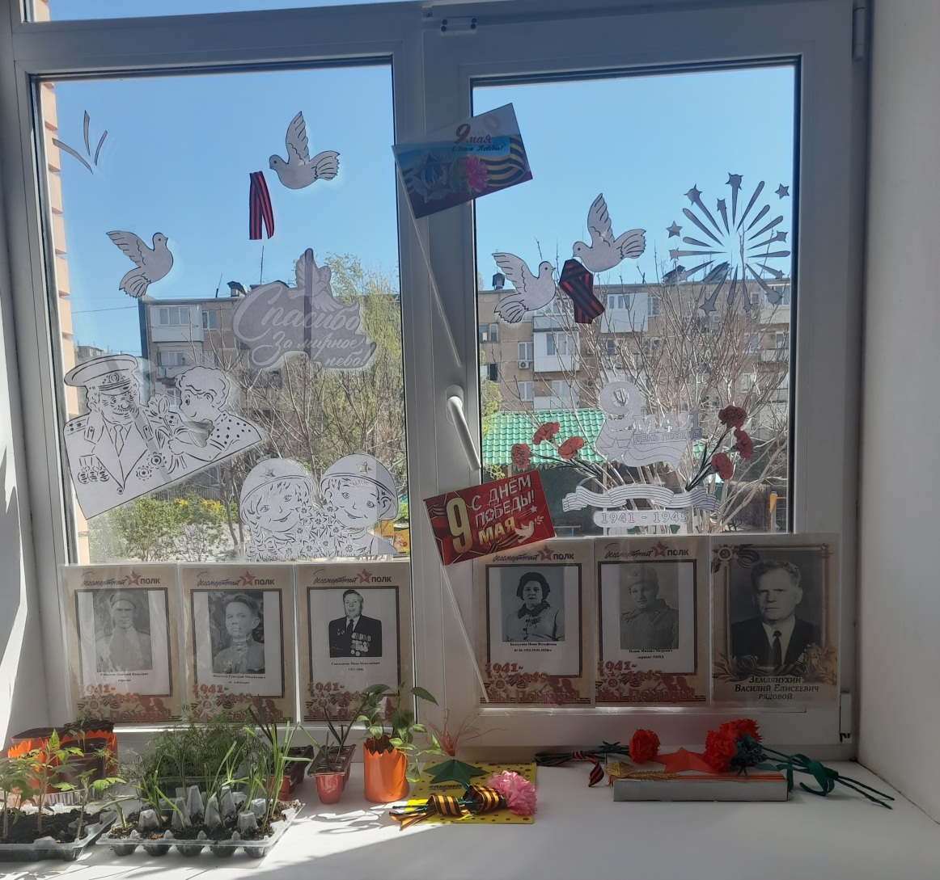
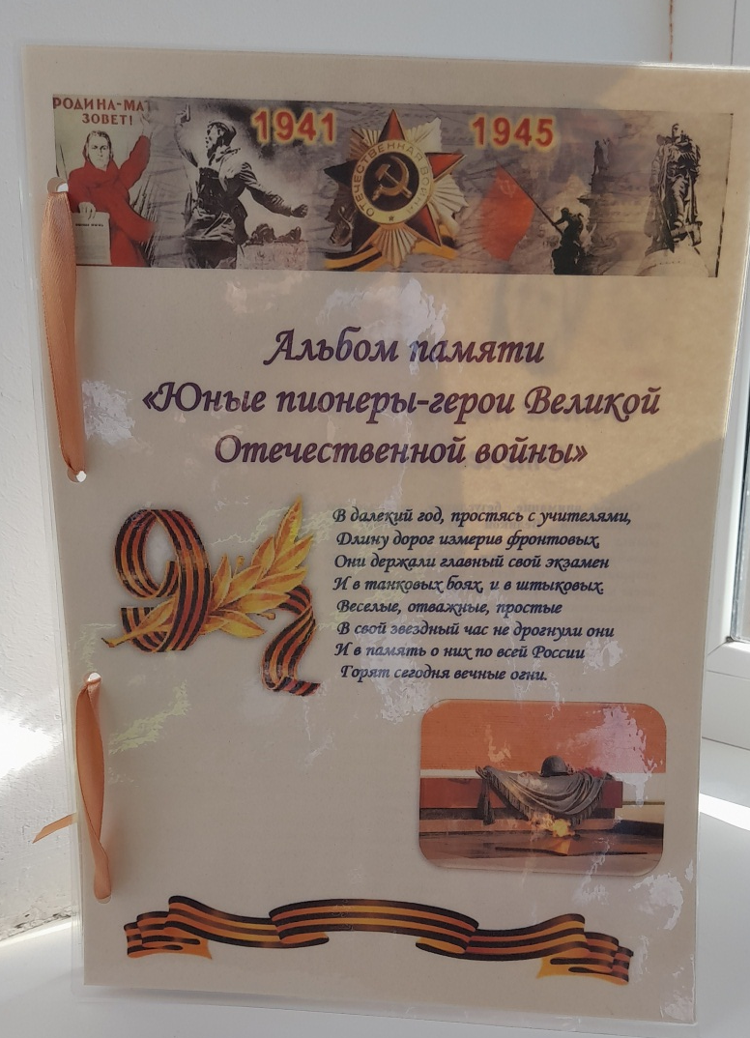
В группе было создано: «Окно победы» «Альбом памяти»

